Slide 1
第三周 文件操作

Slide 2
练习一

Slide 3
文件读写
从键盘输入下述样例数据（红色），到遇到字符E退出终止输入（数据行数以遇到E结束为标准），构筑相应的数据结构（其中学生名称为char[30], 学号，各成绩为int，列之间空格，行之间回车）保存数据，并将数据以二进制形式写入文件grade.dat中，从grade.dat文件中读取数据到内存数据结构并显示，在此数据结构上分别完成两个不同的任务：
（1）计算每个学生的总分数，并在最后一列添加“学生总分”项，并按照总分降序排序，结果写入文本文件grade_update.txt，
（2）对数据记录的第i条（用户指定i，此处可以不考虑i的合法性）中的姓名按照用户指定的姓名进行修改。如示例中将第3条记录Tom修改为Simba，并将结果存回grade.dat文件中。
学生名称 学生学号 数学成绩 语文成绩 英语成绩
Garfield 100310121 72 83 90
Snoopy 100310122 88 92 78
Tom 100310125 76 83 66
Jerry 100310126 85 92 83
E

Slide 4
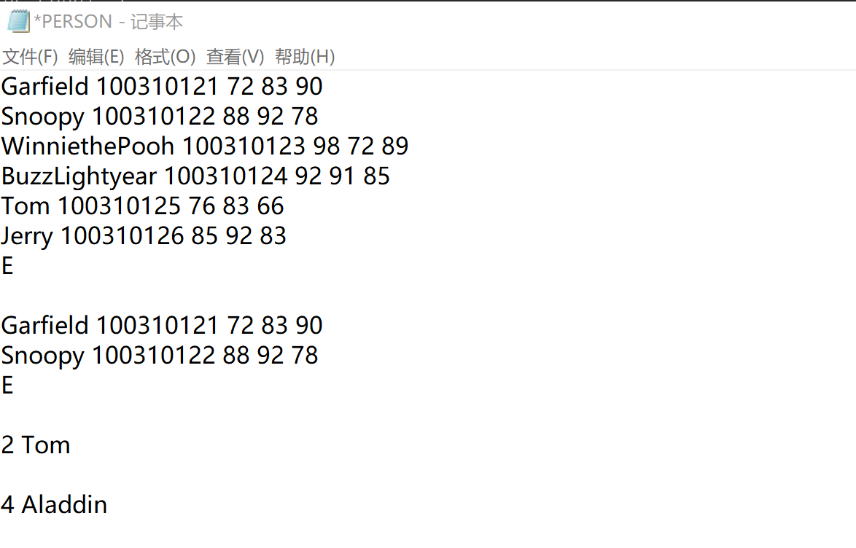
文件读写
1.数据准备（每行回车，每行字符都空一个空格）
下图为两组测试用例数据示例

Slide 5
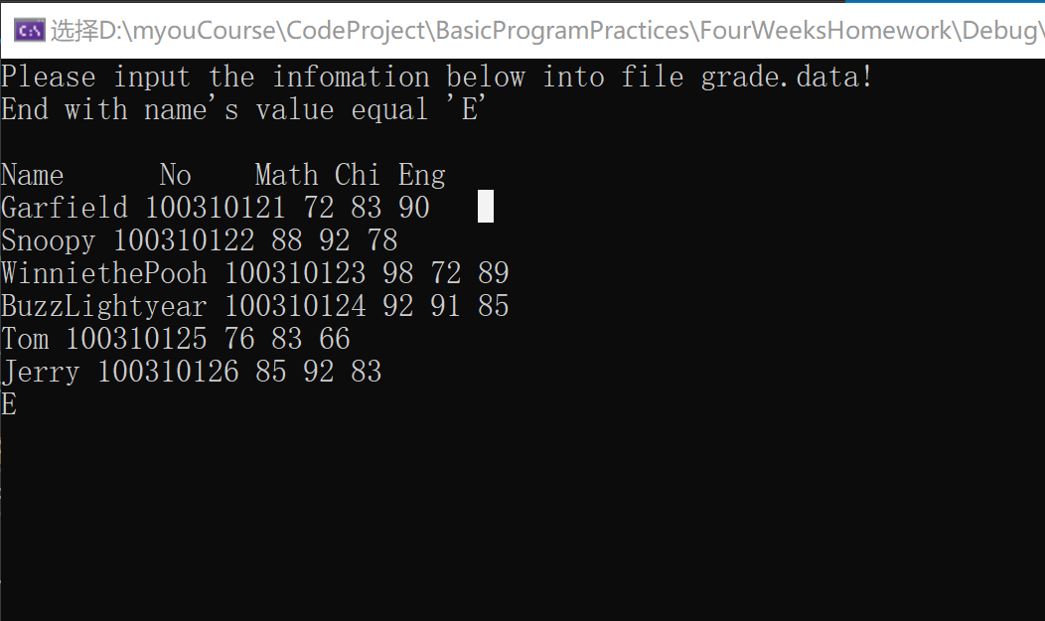
文件读写
2.输入第一组测试数据

Slide 6
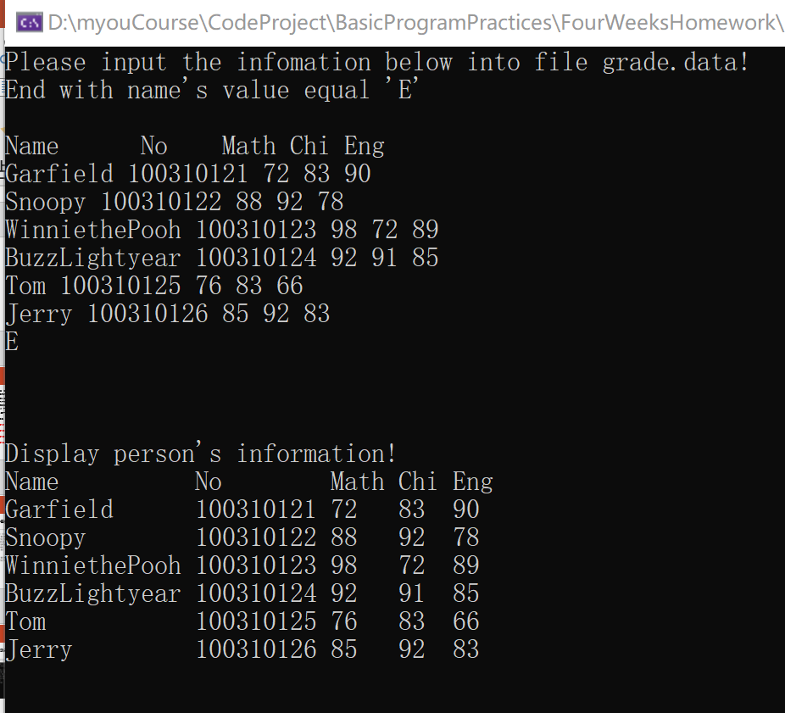
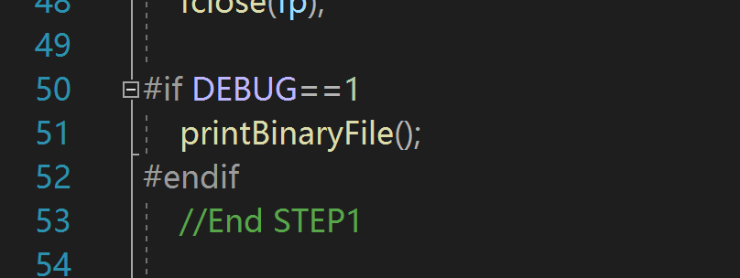
文件读写
3.STEP1：显示输入内容，同时将数据输入到到grade.dat文件中，第二段屏幕上打印是通过一个printBinaryFile()函数来完成的，该函数是助教检查的函数，直接读grade.dat文件，不需在作业中实现。

Slide 7
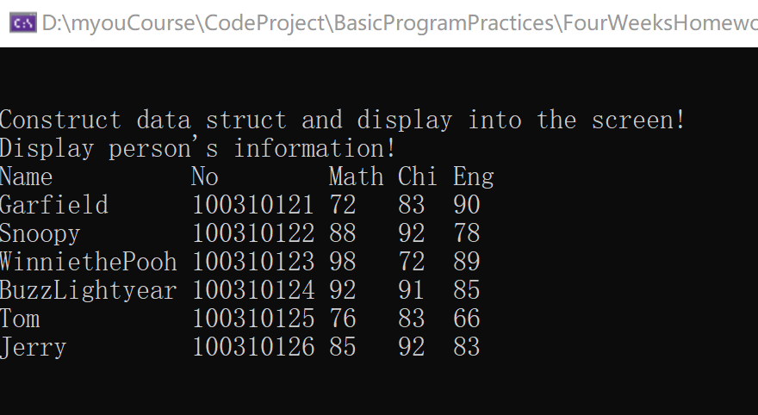
文件读写
4.STEP2：从grade.dat文件中读入到数据结构，然后显示该结构

Slide 8
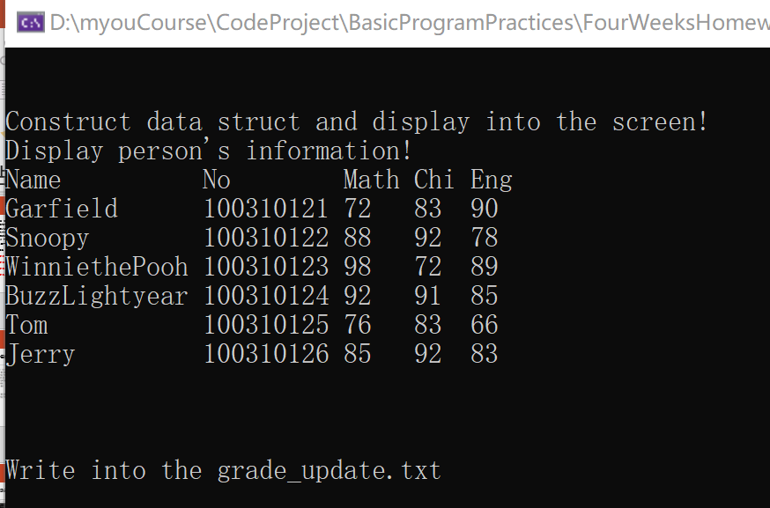
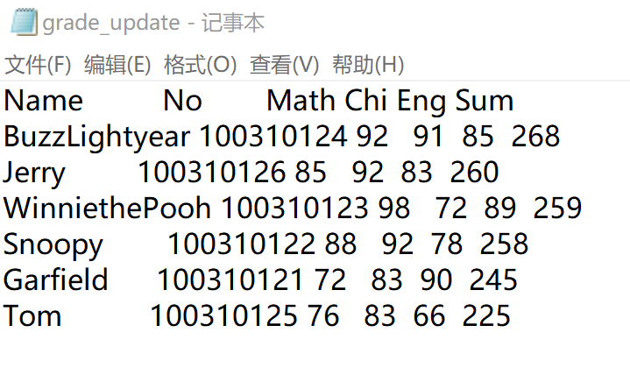
文件读写
5.STEP3：按总成绩降序写入到文本文件grade_update.txt中

Slide 9
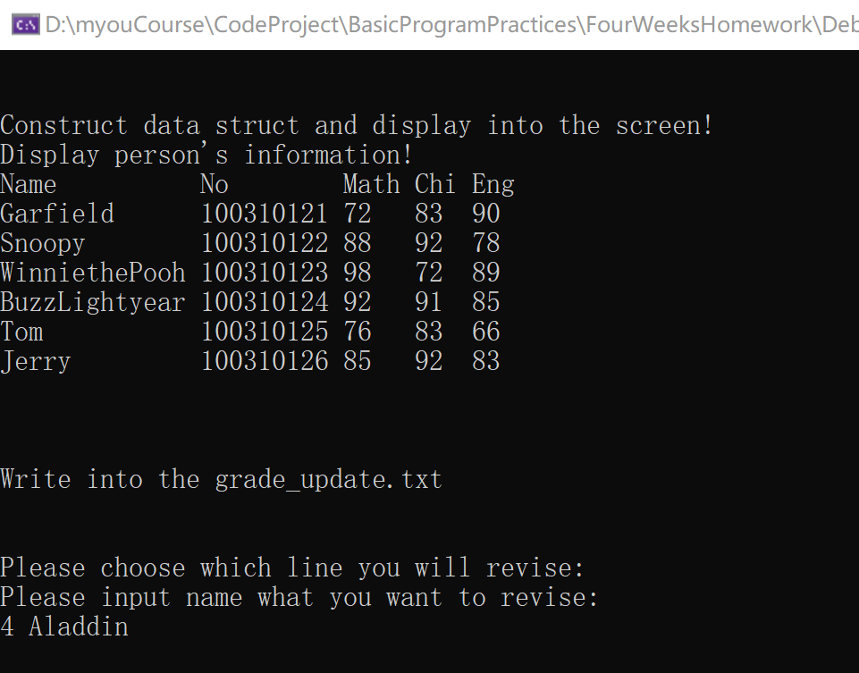
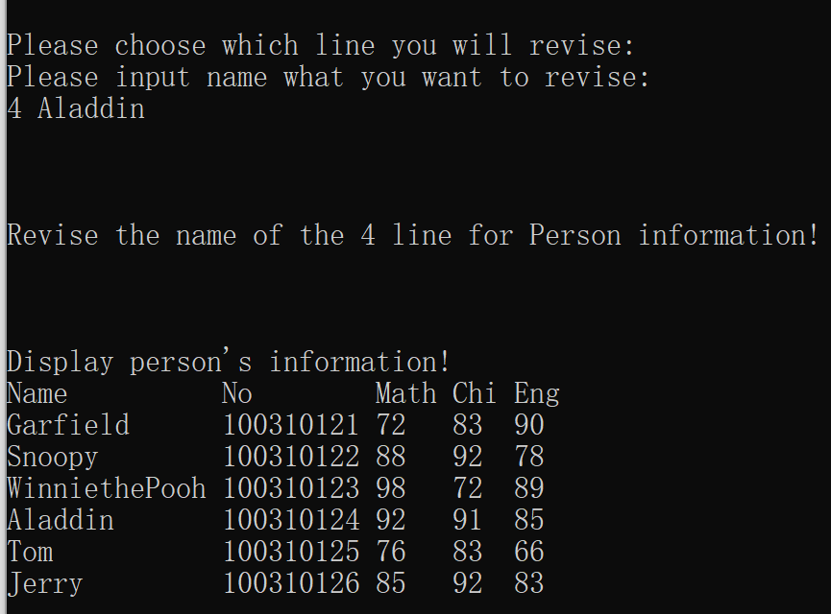
文件读写
6.STEP4：根据用户指定的第4行，换为名字为Aladdin，然后写入文件grade.dat,显示结果为printBinaryFile()函数的结果，该函数为助教使用

Slide 10
检查形式：不指定各个函数名称和接口，自行实现
助教会在你的main函数特定位置添加printBinaryFile()函数，去检查dat文件的正确性。
执行时，助教会按照第一页给出的顺序操作：
1. 打印输入提示，等待助教输入多行数据，以E结束，此时学生代码应生成grade.dat, 助教通过printBinaryFile()函数读取dat文件，输出检查
2. 学生代码应继续读回dat文件，并做屏幕输出。见前面step2描述
3. 学生代码继续自行对成绩计算、排序并写入grade_update.txt， 助教打开grade_update.txt 检查
4.打印输入提示，等待助教输入修改行数及名字， 修改后写回dat， 注意是在未排序数据上修改，而非排序后版本。

Slide 11
练习二

Slide 12
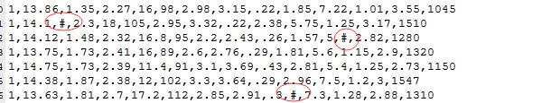
缺失值处理与归一化
实验数据：wine.txt文件格式示例，编码为ASCII码
wine数据集包含来自3种不同起源的葡萄酒的共178条记录。通过对其分析可以帮助推断葡萄酒的起源。每行代表一条记录。
每行第1列表示酒的来源，有三种。后面13个属性是葡萄酒的13种化学成分含量，都是实数。属性值有可能是缺失的，缺失的值用“#”替代。
http://archive.ics.uci.edu/ml/datasets/Wine

Slide 13
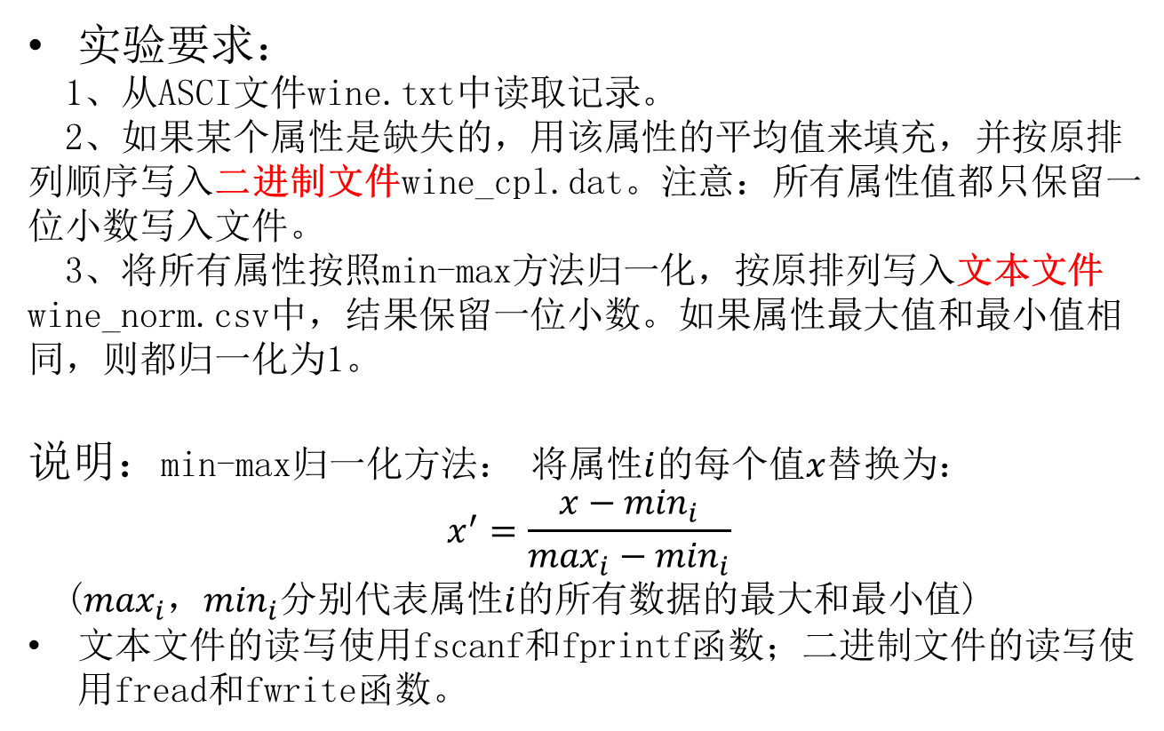
题目1：缺失值处理与归一化 （续）
实验要求：
1、从ASCI文件wine.txt中读取记录。
2、如果某个属性是缺失的，用该属性的平均值来填充，并按原排列顺序写入二进制文件wine_cpl.dat。注意：所有属性值都只保留一位小数写入文件。
3、将所有属性按照min-max方法归一化，按原排列写入文本文件wine_norm.csv中，结果保留一位小数。如果属性最大值和最小值相同，则都归一化为1。
说明：min-max归一化方法： 将属性$i$的每个值$x$替换为：
$$x^{′}=\frac{x−\min_{i}}{\max_{i}−\min_{i}}$$
($\max_{i}$，$\min_{i}$分别代表属性$i$的所有数据的最大和最小值)
文本文件的读写使用fscanf和fprintf函数；二进制文件的读写使用fread和fwrite函数。

Slide 14
示例
以左图的wine.txt文件为例，程序运行后，应该得到wine_cpl.dat和wine_norm.csv两个文件（都保留一位小数，注意记得行尾写入换行符\n），如右图所示：
1,3,3,#,4,3,10
1,2,2,2,3,2,10
1,4,#,4,#,4,10
1,1,4,3,5,5,10
1.0,3.0,3.0,3.0,4.0,3.0,10.0
1.0,2.0,2.0,2.0,3.0,2.0,10.0
1.0,4.0,3.0,4.0,4.0,4.0,10.0
1.0,1.0,4.0,3.0,5.0,5.0,10.0
wine_cpl.dat
wine.txt
1.0,0.7,0.5,0.5,0.5,0.3,1.0
1.0,0.3,0.0,0.0,0.0,0.0,1.0
1.0,1.0,0.5,1.0,0.5,0.7,1.0
1.0,0.0,1.0,0.5,1.0,1.0,1.0
检查方式：
读入wine.txt, 输出指定的两个文件。
助教检查两个输出的结果。
注意：作业给出的wine.txt只是示例
wine_norm.csv

Slide 15
Thank you!
Q&A

